Slide 1
Deriváty karboxylových kyselín

Slide 2
Delenie:
1. Funkčné -týkajú sa nahradenia atómov v rámci funkčnej skupiny -COOH
2. Substitučné - -COOH skupina ostáva zachovaná, nahradenie sa týka zvyšnej časti zlúčeniny

Slide 3
Vysvetlivky
R, R' – uhľovodíkový zvyšok
Napr. metyl -CH₃,
etyl -CH₂-CH₃
Me - metal, kov

Slide 4
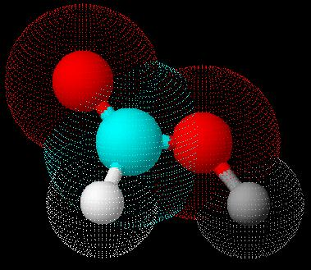
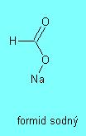

Funkčné deriváty karboxylových kyselín
A) Soli karboxylových kyselín
Me=kov

Slide 5

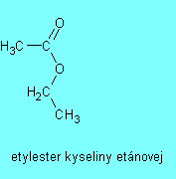
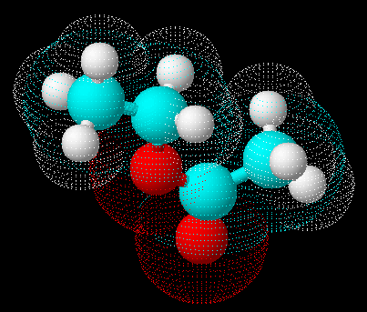
B) estery
= Etyl ester kyseliny octovej

Slide 6

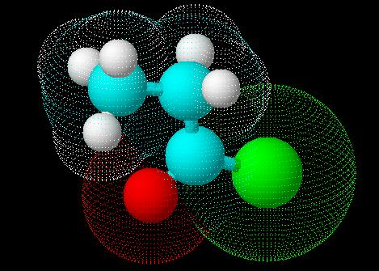
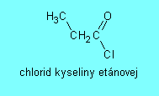
C) halogenidy KK

Slide 7
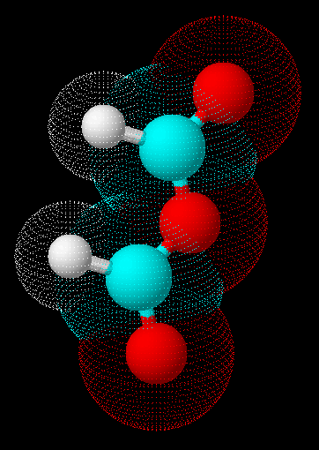

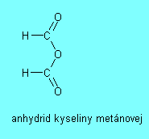
D) anhydridy

Slide 8
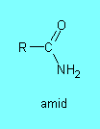
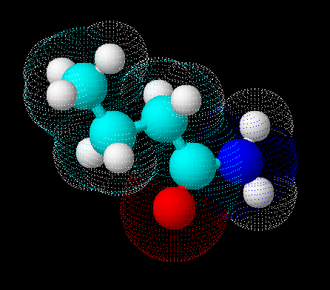
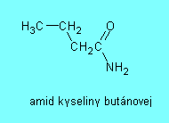
E) amidy

Slide 9

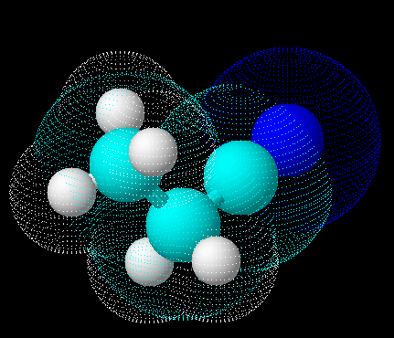
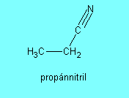
F) nitrily

Slide 10
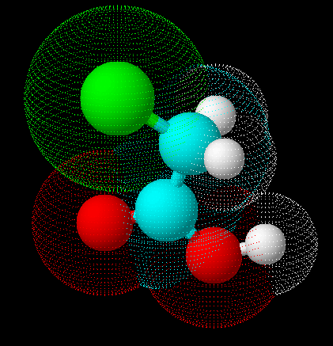
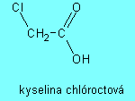
2.Substitučné deriváty karboxylových kyselín
A) halogénkarboxylové kyseliny
- X= halogén

Slide 11
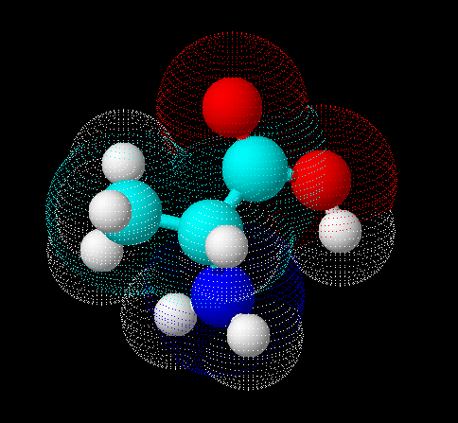
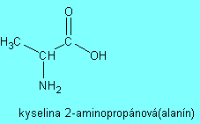
B) aminokyseliny
charakteristická skupina
- NH₂

Slide 12
C) Aminokyseliny (AMK)- základná stavebná jednotka bielkovín
- klasifikácia AK z hľadiska biologického významu:
. esenciálne /živoč. organizmus si nevie vytvoriť/
. neesenciálne /si organizmus dokáže vytvoriť z medziproduktov metabolizmu/

Slide 13
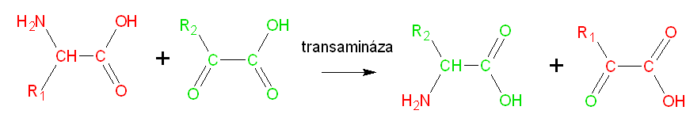
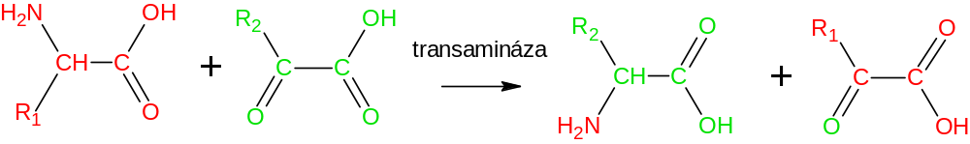

Príklad vzniku neesenciálnej aminokyseliny
= enzýmová transaminácia
aminokyselina1 oxokyselina2
aminokyselina2 oxokyselina1

Slide 14
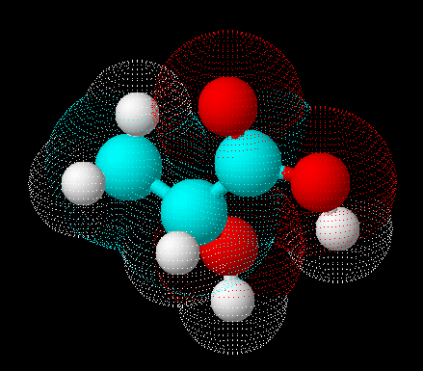
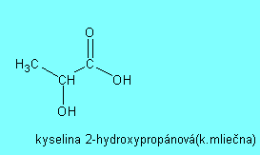
D) hydroxykyseliny
charakteristická skupina
- OH

Slide 15
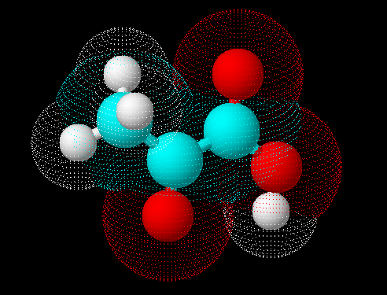
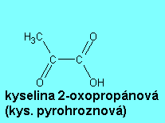
E) oxokyseliny
charakteristická skupina
-C=O

Slide 16
Ďakujem za pozornosť

